Slide 1
코로나 사태에 따른 실무적 대응방안
2020.05.28
임정주 (The TEAM)

Slide 2
Contents
1. 클레임 전략
2. 피해의 인과관계에 따른 대응방안
3. 계약절차에 따른 대응방안
4. 피해분석과 관련된 대응방안
1) Delay Analysis
2) Disruption Analysis
3) Quantum Analysis
5. 예상되는 기술적 쟁점
1) 동시지연(Concurrent Delay)
2) 코로나 발생 직전의 지연
3) 지연 분석방법(Delay Analysis Method)의 선정
4) Time bar 적용
5) 돌관작업(Acceleration)
6) Subcontractor, Vendor 손실의 입증

Slide 3
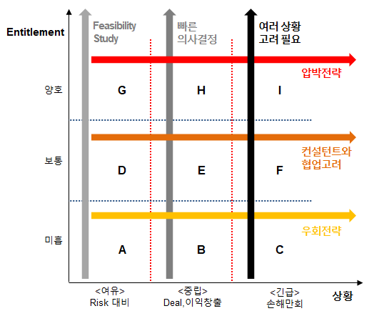
1
클레임 전략
1) 프로젝트의 상황과 Entitlement
클레임 전략을 결정하기 위해서 여러 가지 Factor가 존재하는데, 그 중
클레임의 Entitlement와 프로젝트의 상황이 중요함.
Entitlement가 좋다면 발주처를 압박하는 전략이 가능한데, 이번 코로나 사태의 Entitlement는 양호한 것으로 보여짐.
그러나 프로젝트의 상황에 따라 추진방향을 더 고려할 필요가 있음.
1) 초기단계이고 Damage가 크지 않은 상황
Damage를 더 모니터링하고, 논리개발에 집중
다른 Event와 어떻게 결합 또는 분리할지 분석이 필요함.
2) Damage가 크지 않아서 협의 가능하고 중간 정도의 단계
긴급한 상황이 도래하기 전에 빠른 의사결정과 준비작업이 필요
시공자에게 필요한, 유리한 옵션이 어떤 것이 있는지 확인
3) Damage가 커서 긴급히 손해를 만회해야 하는 상황
최대한 빨리 Dispute Resolution 절차 진행 검토
그러나 발주자와의 관계를 고려하여 의사 결정 필요
코로나
사태

Slide 4
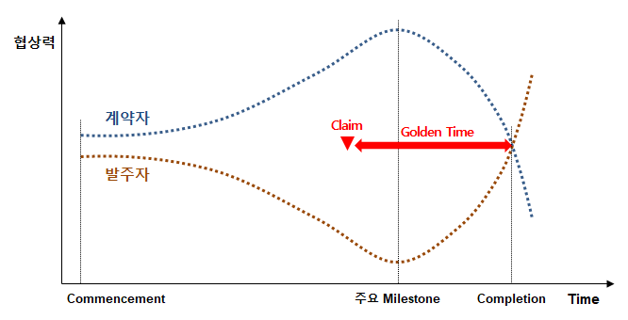
1
클레임 전략
2) 협상력과 프로젝트의 진행단계
시간이 진행됨에 따라 계약참여자의 협상력이 바뀜. 주요한 마일스톤이 달성되기 전까지 시공자의 협상력은 좋아짐. 즉 발주자는 원하는 목적물을 얻기 위하여 가능하면 시공자를 격려하여 프로젝트를 진행시키려고 하기 때문임.
그러나 주요한 마일스톤이 완료되고 완료시점으로 진행되면 시공자의 협상력은 급격하게 낮아지는 데, 완료시점에 다다를수록 시공자의 옵션은 거의 없어지는 반면에, 발주자는 완료되어가므로 아쉬운 상황이 없음.
결국 프로젝트가 완료되어갈수록 협상력이 바뀌기 때문에 시공자는 가능하면 Golden Time 전에 협상을 완료하는 것을 목표로 해야 함.
그러나 대부분의 발주자는 프로젝트 완료시점에 클레임을 타결하려는 경향이 있는데, 계약자는 특정시점을 Cutoff로 하여 협의하거나 또는 Undisputed Amount에 대하여 지급요청

Slide 5
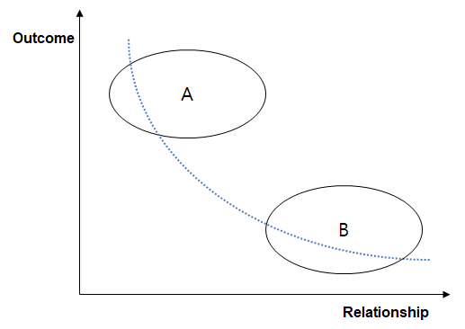
1
클레임 전략
3) 결과(Outcome)와 관계(Relationship)
클레임 전략을 수립할 때 계약상대방과의 관계 그리고 클레임 결과 (Outcome)를 고려해야 함. 즉 계약상대방과 앞으로 좋은 관계를 유지할 필요가 없다면 어떤 방법을 사용하더라도 클레임 타결금액을 높이는데 중점을 두어야 하며, 계약상대방과 좋은 관계를 유지해야 한다면 클레임 금액을 낮춰서 협상을 할 수도 있을 것임.
A상황은 관계보다는 클레임 결과를 중요하게 보는 전략이며, 앞으로의 관계를 좋게 유지할 필요가 없다고 판단했기 때문에 클레임 금액을 높게 받기 위한 방향으로 전략을 수립하는 상황. 최대한 상대방을 압박하고 분쟁해결을 위하여 Litigation까지 염두에 두고 방향을 추진해야 함.
B상황은 클레임 결과보다는 관계를 더 중요하게 보는 전략이며, 계약상대방과 관련된 다른 프로젝트나 시장에서의 평판 등을 중요하게 고려하기 때문에 클레임 협상금액은 낮추는 방향으로 전략을 수립하는 상황임.

Slide 6
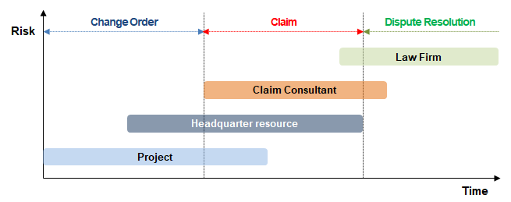
1
클레임 전략
4) 클레임의 참여주체
Project
Headquarter
Consultant
Law Firm
본사와 업무가 늦게 공유되지 않도록 초기부터 업무 공유 필요
클레임 진행의 주체는 프로젝트이어야 함.
외부조직을 관리/조율하는 역할이 중요함
프로젝트의 성격에 따라 관여수준을 정할 필요가 있음.
복잡한 프로젝트 또는 대규모 프로젝트 여부
Actual Loss가 발생했는지의 여부
계약, 법적인 논리개발 가능성 여부
클레임 이슈의 진행상황
클레임 이슈의 계약적인 논리가 부족한 경우
발주자를 압박할 필요가 있는 경우
프로젝트의 완료에 가까운 시점
클레임의 규모가 일정 이상인 경우

Slide 7
2
피해의 인과관계에 따른 대응방안
1) 코로나 사태로 인한 Damage 유형
구분 | Project Management | Engineering | Procurement | Construction
Force Majeure (공통)
정부
발주자
계약자
주요 미팅 (3D Modelling) 지연
Vendor Shop에서 제작지연
Technical Advisor 투입 지연
선적 불가 또는 Delivery 지연 발생
감염자 발생으로 일시적 작업중단
제작 공장의 Shutdown
14일 또는 21일 이후 진입 가능
Supervisor 출장 불가 또는 지연
인허가 승인 및 설계 심의 지연
3국인 추방 및 비자갱신 제한
국가기관의 근무시간 제한
신규인력의 투입 제한
입, 출국 금지 조치 / 통행금지 조치 / 특정 국가에 대한 제한 조치 / 비자 발급조치 중단
PMC 직원 업무 지연 및 불가
Site Shutdown으로 진입불가
발주자 직원 업무 지연 및 불가
작업 및 이동시 거리 유지
Site 출입강화로 인한 출입 지연
계약자 직원 업무 지연 및 불가
근무시간 제한으로 인한 업무 지연
근무시간 제한으로 인한 제작 지연
이동을 제한하기 위한 캠프 신설
제출물의 승인 지연
주요 기자재 발주 지연
위생, 안전관리를 위한 추가 비용
후속 Construction 착수 지연
비효율적인 작업조 편성

Slide 8
2
피해의 인과관계에 따른 대응방안
2) 최근 동향
3) 계약당사자의 관점에 따른 Damage 차이
코로나 발생
발주자의
지시
Damage
Suspension / Change
Suspension / Change
적용 Damage
1차 Damage 발생
정부의
조치
Change in Law
조항 적용
Change in Law
적용 Damage
FM 조항 검토
발주자
관점
정부의 조치
Force Majeure
적용 Damage
코로나
발생
통상적인
FM 조항 적용
2차 Damage 발생
Change in Law 조항 검토
Time
Force Majeure
적용 Damage
Change in Law
적용 Damage
Suspension / Change
적용 Damage
발주자의 지시
시공자 관점
3차 Damage 발생
Party | 주장 | 반박
시공자 관점 | 특정 시점을 기준으로 계약적 적용이 달라져야 한다. 결과를 중심으로 해석해야 한다. | 시점과 더불어 구체적인 원인도 같이 고려해야 한다.
발주자 관점 | 추가적인 조치 등으로 인한 Damage는 기존 Damage와 분리해서 검토해야 한다. | 결과를 현실적으로 구분하기 어려우며, 중요한 결과를 결정짓는 원인을 중심으로 해석해야 한다.
Suspension
/ Change 조항 검토
시공자의 Mitigation

Slide 9
3
계약절차에 따른 대응방안
1) 공사변경(Change)과 클레임(Claim)
Bidding
Execution
ITB
Base date
Commencement date
Completion date
Expected Risk
(Foreseen, Control)
Unexpected Risk
(Unforeseen, Beyond Control)
CHANGE
Contract
Price
Contract
Price
CONTRACT
입찰 시점을 기준으로 예상할 수 있는 범위 내에서 Scope인 것이며, 예상할 수 없었던 상황은 Change로 진행해야 함.
피해에 대한 분석과 복구 이후의 과정을 구분해서 고려해야 할 필요가 있음. (Change의 Definition을 확인해서 Change 적용여부 검토)
클레임은 Time bar등의 Condition Precedent가 있고, 분쟁으로 인식되기 때문에 가능하면 Change로 먼저 진행을 고려

Slide 10
3
계약절차에 따른 대응방안
2) 계약적인 절차
특정기간
지속시
Event 발생
1차 Damage
Force Majeure 검토
Notice Requirements
Claim
Termination
Insurance
EOT | Cost
O | X
2차 Damage
정부의 조치
Change in Law
Change
Local Authority
EOT | Cost
O | O
3차 Damage
발주자의 지시
Employer’s Risk
All
Suspension
Part
Omission
추가 Damage
발주자의 승인/지시 필요
계약자의 Mitigation
Acceleration
각 계약서별로 Contractual Mechanism이 다르기 때문에 계약내용에 따라 계약적 대응을 달리 해야 함.
가능하다면, EOT와 Cost 보상이 가능한 Change 조항을 통하여 진행하는 방향이 바람직하나, 적용 가능한 조항 확인 필요
발주자의 지시를 Change 또는 Suspension (명시적인 Suspension은 아니나 실질적인 Suspension에 가까운) 으로 적용 가능 여부 검토 필요

Slide 11
3
계약절차에 따른 대응방안
3) 대응 Procedure
Event 발생
1. 계약조건 검토
(Force Majeure 해당여부)
Insurance 가능여부 검토
Insurance 처리
Insurance 조건 확인
실사를 위한 자료 확보 및 정리
2. Notice
(특정시간 이내 통보)
<Notice 포함내용>
불가항력 상황의 발생
직접적 피해에 대한 구체적 기술
계약자의 초도 대응 및 조치내용
불가항력적 상황으로 판단되기 위한 내용
추후 조치계획에 대한 언급
현장 보존 및 관리
계약적 의무를 게을리 하지 않았다는 내용
<Mitigation 포함내용>
Current Status
Force Majeure 로 인하여 영향을 받는 구체적 항목 기술
각 항목의 영향을 최소화하기 위한 단계별 Mitigation Plan
Preservation / Care and Custody의 의무에 대한 수행 계획
계약적인 의무를 수행했다는 내용
3. Mitigation Plan 제출
상황 지속시
Termination 조건 검토
Termination
Mitigation 수행
<결과보고서 포함내용>
공사이행에 방해가 되는 정황증거를 최대한 확보
발주처와 상황 공유시 예상상황 및 조치 / 예방 노력에 대한 Notice
Baseline 과 Updated Program 등의 기록
인력 / 자재 등 투입내역
Daily Report, MOM, e-mail 등 관련 자료 유지
원인과 결과에 따른 논리적인 관계 입증 필요
4. Force Majeure 결과파악
및 Notice

Slide 12
3
계약절차에 따른 대응방안
3) 대응 Procedure
거의 모든 발주처가 순순히 승인해줄 가능성은 거의 없음. 따라서 최종 결과 보고서 제출 이후 협상이 원만하게 진행되지 않을 경우를 대비해야 함
1) Instructed Acceleration
최종결과보고서 제출에 따라 몇 개월이 지연되고 그에 대해서 Acceleration을 진행할테니까 이 금액을 승인해달라고 요청, 승인하지 않을 경우 기신청한 지연기간에 맞춰 공사진행
2) Constructive Acceleration
최종결과보고서로 공기연장을 신청하였는데, 발주자가 당초의 공사기간 이내에 끝내라고 한다면 이는 Constructive Acceleration 상황에 해당함. 따라서 추후 발생할 비용을 청구할 예정임을 발주자에게 통보
3) Revised Program
코로나의 피해 및 변경된 예상일정을 포함하여 Revised Program 제출, 여기에 맞춰서 월간리포트, 주간리포트의 모든 Plan % 변경하여 제출, Revised Program이 승인되지 않더라도 변경된 %로 Communication이 지속적으로 진행된다면 추후 시공자에게 유리하게 해석될 수 있음.

Slide 13
4
피해분석과 관련된 대응방안
1) Delay Analysis - 유형
시기 | Program | 고려사항 | 대응방향
Plan |  | CPM으로 구성된 Program 유무 관련된 계약조항 확인 필요 | Program 작성 및 확보 검토
2020년 1월말 |  | 코로나 발생전의 프로젝트 지연 상태 확인 Updated Program 확인 | Updated Program 작성여부 검토 발주자와의 Communication 검토
코로나 발생 |  | 관련 조항에 따라 Notice 실시 Time-bar 조항 검토 | 종료 전까지 매월 진행상황 보고 종료 이후 최종 Impact 보고
유형 |  | 작업중단, 재개와 관련된 Evidence 확보 직전의 지연상태를 고려한 검토 | 특별한 분석작업은 필요 없음
 |  | Delay Analysis Method 결정 필요 지연의 성격에 대한 검토 필요 Entitlement 를 고려한 분석 필요 | Critical Path에 대한 검토 필요 Disruption 성 상황도 같이 검토 필요
 |  | 추가로 예상되는 Risk는 없는지 확인 필요 계약자의 노력 반영여부 검토 | Mitigation & Acceleration 검토 Disruption 검토
Baseline
기 발생 지연
코로나 발생
유형 1 : 전체 작업 중단
코로나
종료
지연기간=a
a
유형 2 : 부분 중단 → CP 영향
코로나
종료
지연기간<a
a
유형 3 : 부분 지연 → CP 영향X
코로나
종료
a

Slide 14
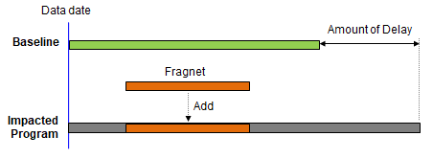
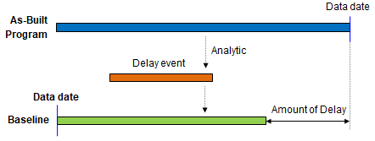
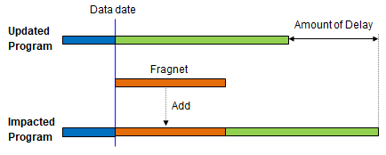
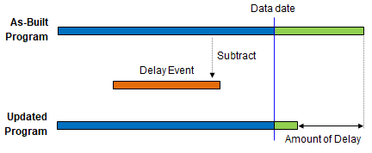
4
피해분석과 관련된 대응방안
1) Delay Analysis - 분석방법
IAP (Impacted As-Planned)
개요 | Baseline을 근거로 Employer’s Delay events의 영향을 분석하는 것이며, Actual을 고려하지 않고 Baseline만 고려함
도해
장, 단점 | 간단한 방법이며 이해하기 쉬움 Actual을 고려하지 않기 때문에 이론적인 분석에 그침
APAB (As-Planned versus As-Built)
개요 | 최초에 세운 계획과 실적을 비교하는 형태이며, 주로 소형 프로젝트에 사용되는데, Window와 병행하여 분석됨
도해
장, 단점 | 법원에서 많이 사용되고 있으며, 결과를 사실적으로 표현함 복잡하거나 대형 프로젝트에는 사용되기 어려움
TIA (Time Impact Analysis)
개요 | Delay Event가 발생한 시기에 Delay의 Impact를 분석하고, 시간의 경과에 따라 Delay events의 Net Impact를 누적적으로 분석하는 기법
도해
장, 단점 | 작성하는데 시간이 많이 소요되고 이해하기 어려움 가장 합리적인 방법으로 인정받고 있음
CAB (Collapsed As-Built)
개요 | 계약자의 계획이나 의도와는 관계없이 Actual을 기본으로 “What if” 를 가정해서 계산함
도해
장, 단점 | 작성하는데 시간이 많이 소요되고 이해하기 어려움 가정적 조건이 많이 적용될 수 밖에 없음

Slide 15
4
피해분석과 관련된 대응방안
1) Delay Analysis – 유의사항
구분 | No | 내용
작성전 유의사항 | 1 | Revised Program을 EOT Claim보다 먼저 작성해서 제출하는 것에 유의. 계약적인 순서는 EOT Claim을 제출하고 그에 대한 협의 이후 그 결과에 따라 Revised Program을 제출해야 함.
 | 2 | 코로나가 발생하기 직전의 Status를 확인하고 그에 따라 EOT Claim을 작성해야 함. 직전의 상황과 코로나로 인한 지연을 분리해서 고려해야 함.
작성시 유의사항 | 1 | 분석방법을 정확히 적용해야 나중에 분석방법과 관련된 논쟁을 최소화할 수 있음. (계약조항 고려, 상황에 맞는 적합한 방법 고려, 합리적인 방법 적용)
 | 2 | 무리한 지연기간 계산 유의, FM은 통보기간이 짧고 Time bar가 있기 때문에 Notice를 고려하여 지연기간을 계산해야 함. 무리하게 지연기간을 늘리려다가 오히려 Time bar와 같은 계약적인 논리로 번질 수 있음
 | 3 | 분석하고자 하는 상황이 Delay인지, Disruption인지 또는 결합되어 있는지 그 피해의 유형을 먼저 확인해야 함 확인 이후 중복되지 않도록 구분한 이후에 분석 필요
Notice
MPR
MPR
MPR
MPR
Final Report
가능한 빨리, 레터를 통하여 발송 필요
통지가 늦은 경우에도 포기하지 말고 무조건 송부 필요
문제가 발생했다, 요청한다는 내용이 포함될 필요가 있음.
MPR에 포함되는 프로그램은 추후 중요한 입증 (증거?) 자료가 되므로 정확한 검토 필요
가능하면 Maximize 해서 제출할 필요가 있음.
MPR Program에 제출되는 지연기간 Amount는 확정적인 것은 아님.
종료되지 않은 Event의 지연기간은 시간이 경과할수록 같이 늘어감.
코로나가 완료되지 않고 계속 지속되면 특정 Cutoff를 기준으로 협상을 시도할 필요가 있음.

Slide 16
4
피해분석과 관련된 대응방안
1) Delay Analysis – 추진전략 및 검토순서
100%
주요 Issue 취합 (기준 결정)
Cost, Time impact를 어느 정도의 기준으로 결정할지 여부 결정
Progress
PLAN
Actual
Delay/Disruption/Cost 구분
담당자와 인터뷰 후 어떤 식으로 구분해서 진행할지를 결정하고 추가 자료 확보
Delay
EOT 1st
Preparation
EOT 2nd
Preparation
Behind
-3% ~ -5%
활용 가능한 증거 레벨 확인
Evidence Build up 및 Program과 비교하면서 검토
①
②
③
④
Time
분석방법 결정
Delay / Disruption 분석방법 결정 -> 대안도 고려 필요
코로나가 완전하게 마무리되는 상황은 희박할 것으로 예상됨. 따라서 코로나가 종료되기를 기다렸다가 최종 클레임을 제출하는 것보다는 프로젝트의 상황에 맞추어 특정 시점을 Cutoff로 해서 제출/협상 하는 것이 바람직함.
① : 명확하게 지연이 나타나지 않고 초기단계라면 MPR 선에서 진행
② : 명확하게 지연이 발생했고 Recovery가 어렵다고 판단되면, 1차 EOT클레임 준비 필요 (제출여부는 상황을 지켜본 후 진행)
③ : 협상력이 나빠지기 전에 (주요한 마일스톤 이전) EOT 작성, 제출 필요
④ : 당초 완료일이 경과한 단계라면, 코로나를 제외한 다른 이벤트에 대한 협의를 진행할 필요가 있으므로 EOT 협의를 빨리 진행할 필요가 있음.
클레임 문서 작성
본격적인 작업 시작 (인원투입)
검토 및 보완

Slide 17
4
피해분석과 관련된 대응방안
2) Disruption Analysis - 유형
구분 | 유형 | 고려사항 및 대응방향
생산성 저하 (Loss of Productivity) | Site 출입강화로 인한 출입지연 관리자급의 근무 지연 및 불가 주요 Meeting 지연 Engineering 제출물의 승인지연 주요 기자재 제작 지연 작업시 거리 유지 등 | 생산성 자료에 대한 분석이 필수적으로 필요 발생 전과 발생 후에 대한 분석이 필요함 계획생산성을 비교하는 형태는 바람직하지 않음. 손실에 대한 기록을 유지하고 발주자와 Communication 필요 Disruption Analysis 방법 결정 필요
Stand-by | Site Shutdown 주요 기자재 반입 지연 인허가 및 승인 지연 선행공종의 지연 일시적 작업 중단 | 대기시간에 발생한 근로자, 장비 등의 손실 계산 대기인원, 장비를 다른 Workfront에 배치할 수 있었는지에 대한 고려 필요 Stand-by는 단기간에 발생하기 때문에 발생 즉시 발주처와 Communication 필요
생산량 저하 (Decrease of Product) | 작업시간의 제한 투입인원의 감소 신규투입 인력의 제한 | 이와 같은 형태는 Disruption이 아니라 Delay 형태에 가까움 생산량의 감소는 Disruption 분석 대상이 아님
돌관작업 (Acceleration) | Overtime Shift work Overmanning & Trade stacking | 기존인력의 야간근무 또는 Shift 작업시 발생하는 생산성 저하의 형태임 Premium Wage 등의 손실 발생 코로나 사태 완료 이후 추가로 투입하는 인력으로 인하여 발생할 가능성이 있음.
유형 | 내용
Reassignment of manpower | 인원의 재배치로 인하여 발생하는 Time loss, 숙련도 저하 등
Crew size inefficiency | 관련 작업에 대한 인원조합의 불균형 (기공, 조공의 비율)
Concurrent operations | 작업 순서가 변경됨에 따라 발생하는 동시작업으로 인한 문제
Overtime | 주당 근무시간이 늘어남에 따라 발생하는 생산성 저하
Shift | Shift 작업비율이 증가함에 따라 발생하는 생산성 저하
Overmanning & Trade Stacking | 좁은 면적에 많은 사람이 투입되어 발생하는 생산성 저하
Learning curve | 새로운 작업, 신규인원이 투입될 때 초기에 발생하는 생산성 저하
Adverse weather | 지연으로 인하여 불리한 기상조건으로의 작업기간으로 이동
Ripple | 누적적인, 복합적인 변경의 효과로 인하여 발생함.

Slide 18
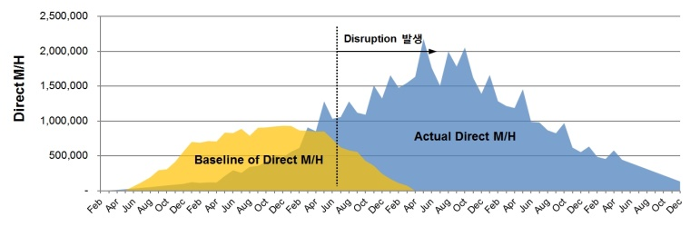
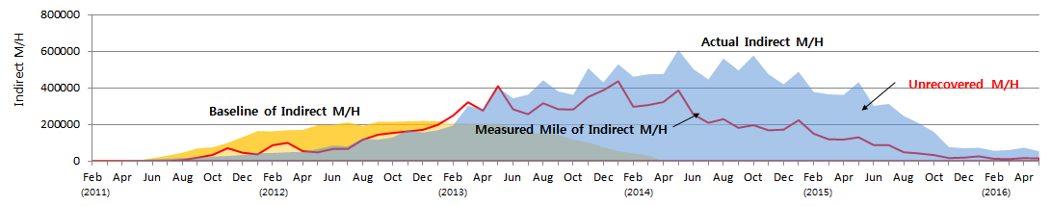
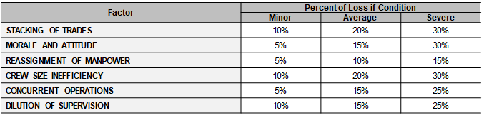
4
피해분석과 관련된 대응방안
2) Disruption Analysis – 생산성 관련 분석방법
Plan vs Actual
개요 | 가장 단순한 방법으로 계획과 실적을 비교하는 방법이며, 그 차이가 Disruption 영향을 받은 것으로 계산한다.
도해
장, 단점 | 간단하고 쉽게 계산이 가능함. 계획생산성, 계약자의 잘못 포함여부를 입증하기 어려움
Actual vs Actual (Measured Mile)
개요 | Disruption을 받은 구간과 그렇지 않은 구간의 차이를 분석하여, 계획생산성을 고려하는 것이 아닌 Actual 구간을 분석함
도해
장, 단점 | 가장 합리적인 분석방법으로 인정받고 있음. Measured Mile의 결정에 임의적인 판단이 개입할 수 있음.
Historic vs Actual
개요 | 대형 프로젝트일수록 독립적으로 Event의 영향을 분석하기가 쉽지 않기 때문에 유사한 프로젝트의 데이터를 비교하는 방법 적용
선정 기준 | Disruption작업과 비슷한 형태의 작업 기상조건이 유사한 작업기간 비교할만한 지역적인 장소 비교할만한 작업자의 조직상태
장, 단점 | Disruption 분석이 꼭 동일한 형태의 작업을 비교하는 것은 아니므로 유사한 작업환경의 데이터를 비교하는 것은 가능함 유사 프로젝트의 생산성 분석에 대한 합리적인 증거 제시가 필요함.
Industry Studies
개요 | 생산성에 대한 연구사례 등을 참고하여 분석 (Mechanical Contractors Association of America (MCAA) Guide)
도해
장, 단점 | 단지 참고용으로 활용될 수 있는 내용임 생산성 분석 자료와 같이 제시되어야 함

Slide 19
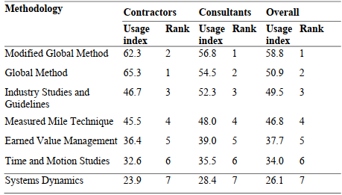
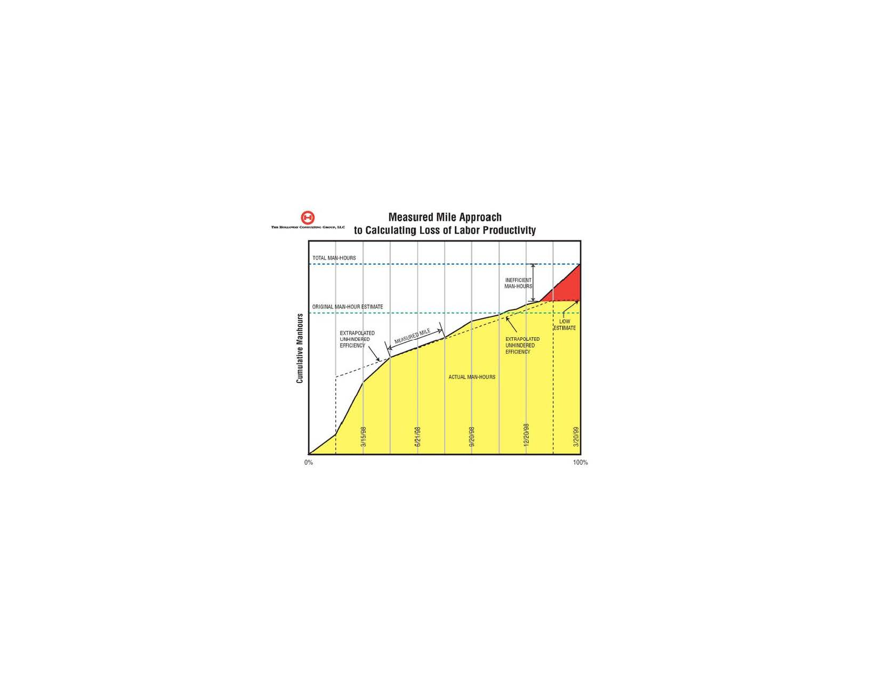
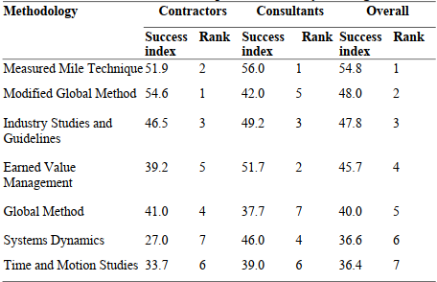
4
피해분석과 관련된 대응방안
2) Disruption Analysis – 유의사항 및 대응방안
가장 많이 사용하는 방법은 Modified global method이며, 다음 방법은 Global method, Industry study의 순서임.
Measured Mile
Measured mile 은 특히 반복적이거나 주기적인 작업과 관련된 상황에 적용하기 좋으며, 가장 큰 특징은 Plan 값보다는 Actual performance 값을 기준으로 한다는 점이다.
성공경험과 관련된 응답은 Measured Mile이 랭크가 가장 높았으며, 다음은 Modified Global Method, Industry Studies의 순서임.
* 2008년도 자료로 현재 Trend와는 약간 상이함. 예를 들어서 System Dynamics는 그 사용빈도나 활용도가 증가하고 있음.

Slide 20
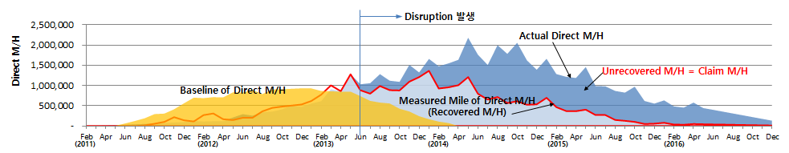
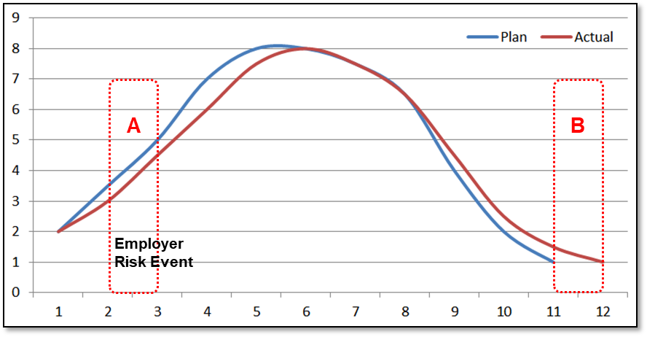
4
피해분석과 관련된 대응방안
3) Quantum Analysis
직접비 (Disruption Cost)
Based | Studies | Method
Productivity- based Methods | Project- speciﬁc studies | Measured mile analysis
 |  | Earned value analysis
 |  | Programme analysis
 |  | Work or trade sampling
 |  | System dynamics modelling
 | Project-comparison studies
 | Industry studies
Cost-based Methods | Estimated v incurred labour
 | Estimated v used cost
SCL Protocol은 Disruption Cost 산출방법을 우측 표의 방법으로 제시하고 있음.
간접비 (Prolongation Cost)
Site overheads and Establishment
Head office overheads
Financing and other charges
해외공사에서 간접비산출은 연장기간의 끝에서 산출하는 개념이 아니고 어떤 이벤트가 발생한 시점을 기준으로 산출해야 함 (국내공사와는 다름)
즉 아래 그림에서는 B기간이 아니고 A기간의 Damage를 분석해야 함.

Slide 21
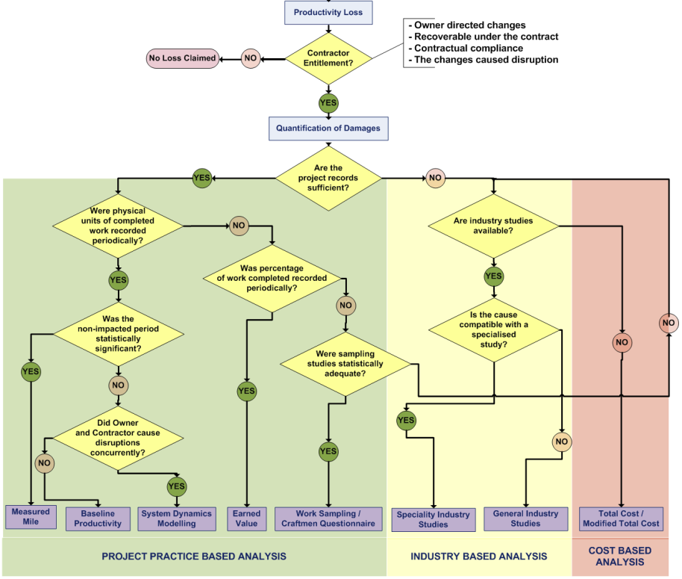
4
피해분석과 관련된 대응방안
3) Quantum Analysis
프로젝트 기록이 충분한지 여부가 가장 중요한 확인 포인트임.
FM만 원인으로 인정되고, FM의 비용보상 조항이 없는 경우 원칙적으로 비용보상을 청구하기는 쉽지 않음. (준거법에 따라 보상권리가 발생할 수 있는 가능성을 배제하지는 않음.) 따라서 비용보상을 위해서는 다른 계약 조항을 인용해서 주장해야 함. 발주자가 쉽게 승인하지 않는 경우 순서적으로 공기연장을 먼저 합의하고 비용은 추후 협의하는 것을 고려할 필요가 있음. 간접비의 경우 프로젝트 중간에 합의해도 시공자에게 보상권리가 당장 발생하는 것은 아님.
클레임에 있어서 보상을 청구하는 금액의 가장 중요한 기준은 그 금액이 실제 손실 (Actual Loss)인지 여부. 즉 이론적인 숫자와 가정, 공식을 적용하여 손실을 추정하는 금액이 계산되어서는 안 되고, 입증할 수 있는 실제 발생한 손실에 기초하여 금액을 계산해야 함.

Slide 22
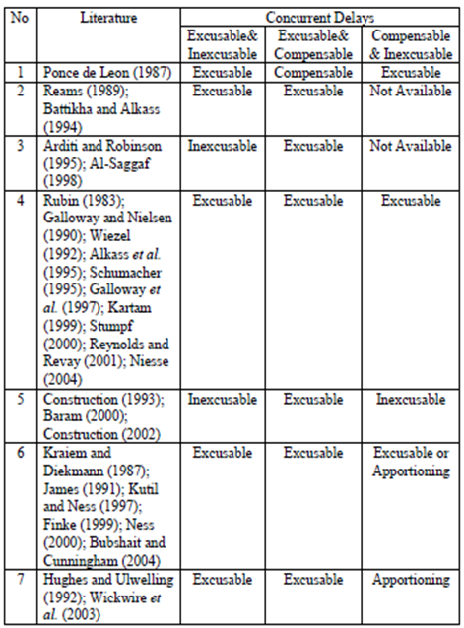
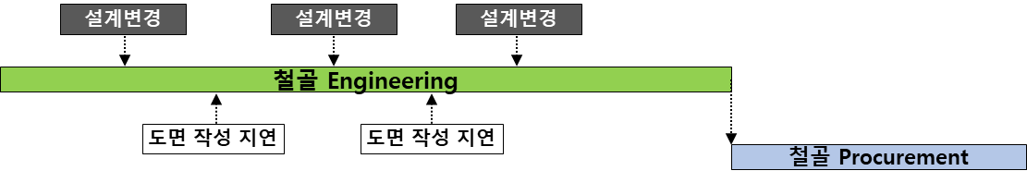
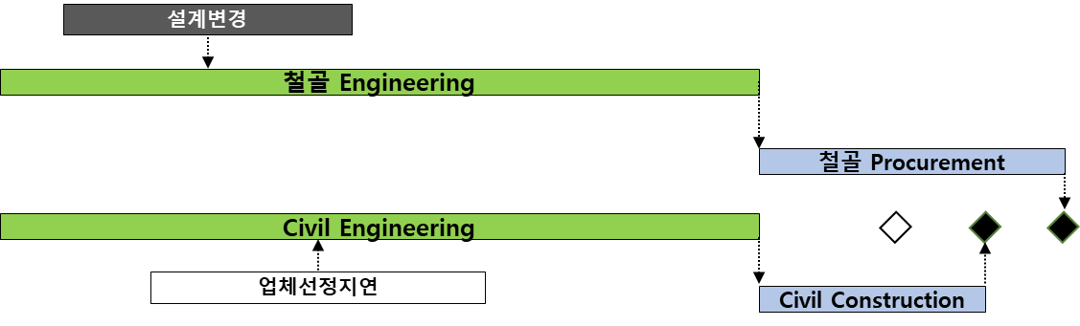
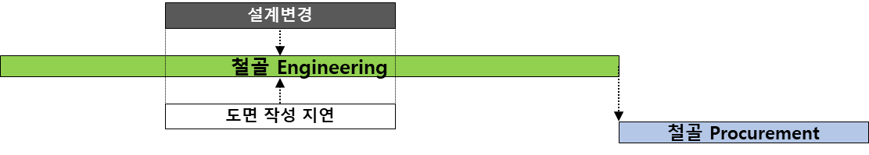
5
예상되는 기술적 쟁점
1) 동시지연 (Concurrent Delay)
유형 | 도해
동일한 작업에 영향을 발생시킨 경우
다른 작업에 영향을 발생시킨 경우
동시에 발생해서 동일한 영향을 발생시킨 경우
<Concurrent Delay 해석>

Slide 23
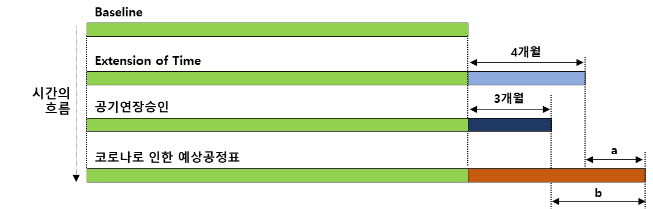
5
예상되는 기술적 쟁점
2) 코로나 발생 직전의 지연
유형 | 내용
지연이 보고되지 않은 경우 | 이런 상황은 시공자에게 유리한 상황에 가까우며, 코로나로 인한 지연만 분석하면 됨. 물론 과거에 발주자가 지연을 확인하고 만회를 지시한 기록이 있었거나 시공자가 제출한 월간보고서의 공정표에 발주자가 코멘트를 한 상황이라면 추가적인 검토가 더 필요함.
지연이 보고된 경우 | Case 1 공기연장이 4개월로 제출된 상황에서 승인 받지 못했다면, 코로나로 인한 지연기간은 4개월의 끝점으로부터 계산된 a기간 Case 2 공기연장을 4개월로 제출했고 3개월만 승인 받았다면, 코로나로 인한 지연기간은 3개월의 끝점으로부터 계산된 b기간
<유의사항>
공기연장을 승인 받지 못했다고 해서 코로나로 인한 지연기간을 ‘4개월+a’로 계산해서는 안 됨. 지연은 이미 4개월이 발생한 것이고 (발생한 지연은 불변임), 공기연장을 인정한다는 것은 4개월 내에서 어떤 계약당사자가 책임을 얼마나 져야 하는지를 결정하는 문제이기 때문에 4개월의 지연은 여전히 유효.
따라서 이런 상황에서는 제출된 지연기간은 그대로 둔 상태에서 코로나 사태로 인하여 추가로 발생한 지연 기간을 계산해야 함.

Slide 24
5
예상되는 기술적 쟁점
3) 지연 분석방법(Delay Analysis Method)의 선정
계약서에 분석방법
유무 확인
Extension of Time
조항 확인
프로젝트의
진행시점 확인
프로그램의
운영상태
Step | 내용
계약서에 분석방법 유무 확인 | Project Controls Specification For each change order request, a “Time Impact Analysis” (TIA) shall be prepared and submitted as part of the Change Order Request documentation when additional time is being requested as part of the Change Order
Extension of Time 조항 확인 | The Contractor shall be entitled subject to Sub-Clause 20.1 [Contractor’s Claims] to an extension of the Time for Completion if and to the extent that completion for the purposes of Sub-Clause 10.1 [Taking Over of the Works and Sections] is or will be delayed by any of the following causes:
Step | 내용
프로젝트의 진행시점 확인
프로그램의 운영상태 | CPM 으로 구성된 Program이 있는지 여부 확인 Baseline으로 승인을 받았는지 여부 확인 Updated Program이 있는지 확인 As-Built Program이 있는지
IAP
TIA
APABB

Slide 25
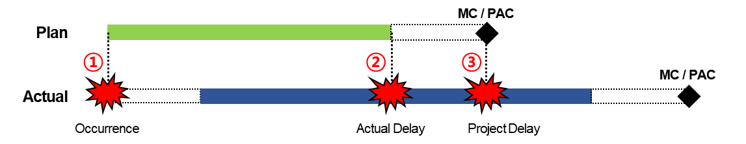
5
예상되는 기술적 쟁점
4) Time bar 적용
시점 | 의미 | 검토 | 논리
① | 시작시점의 지연이 발생하는 시점으로, 시공자가 지연을 알 수 있거나 알아야만 하는 시점임. Occurrence 시점으로 해석될 수 있음. | 이 시점을 기준으로 Time Bar를 산정하면 Notice 문서는 거의 없는 편임. 시공자에게 가장 불리한 시점임. | 이 시점은 클레임 권리가 발생하는 시점이 아님. 시작이 늦어도 일찍 완료될 수 있으므로 Notice에 대한 판단은 어려움.
② | 실제 지연이 발생하는 시점임. | 이 시점까지의 Notice 문서는 확보될 수 있을 것으로 보임. | 이 시점을 기준으로 클레임 권리가 발생함. 보통 계약조건과 가장 비슷한 시점으로 해석 가능함.
③ | 전체 Project의 실제 지연이 발생하는 시점임 | Notice 문서가 없을 경우 가장 늦은 시점 Time Bar 시작시점으로 주장하기에는 어려워 보임. | 개별적인 Activity의 지연으로 전체 Project의 지연을 쉽게 판단하기는 어려움. 따라서 Project의 완료일이 경과한 이후에 최종적으로 클레임에 대한 권리가 발생하는 늦은 시점임.

Slide 26
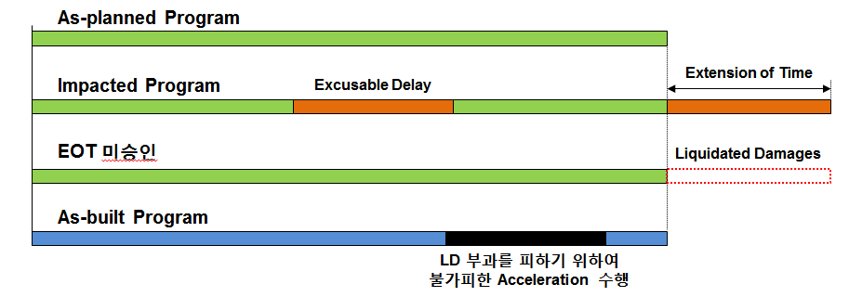
5
예상되는 기술적 쟁점
5) 돌관작업 (Acceleration)
유형 | 내용
Mitigation | 돌관작업이 아니라 완화(Mitigation)인데 시공자가 이에 대한 청구권리를 발주자에게 주장하는 경우. 완화행위는 시공자의 의무에 가깝기 때문에 청구권리는 거의 없다고 볼 수 있으며, 돌관작업에 대한 청구권리에 있어서 가장 중요한 것은 발주자의 지시, 승인이기 때문에 이러한 과정을 거치지 않고 돌관작업비를 청구하는 것은 합리적이지 않음.
Instructed Acceleration | 돌관작업 투입 전에 정확한 금액과 달성 조건을 합의하고 진행해야 함. 합의 시 주의해야 할 점은 아래 참고 1) 돌관작업 투입 전에 프로젝트의 상황과 지연예상 기간에 대한 Consensus가 필요함 2) 달성 Milestone은 가능하면 여러 개 또는 단계별로 나눠서 설정 3) Incentive적인 개념의 금액이 포함되어야 함. 4) 돌관작업을 합의하면, 연장되는 기간 (당초 계약기간 보다 증가하는 기간)에 대한 Prolongation Cost 보상권리는 상실될 수 있으므로 이 금액도 고려해야 함
Constructive Acceleration | Excusable Delay Request for Time Extension Denial of Time Extension Acceleration Order Incurred Costs

Slide 27
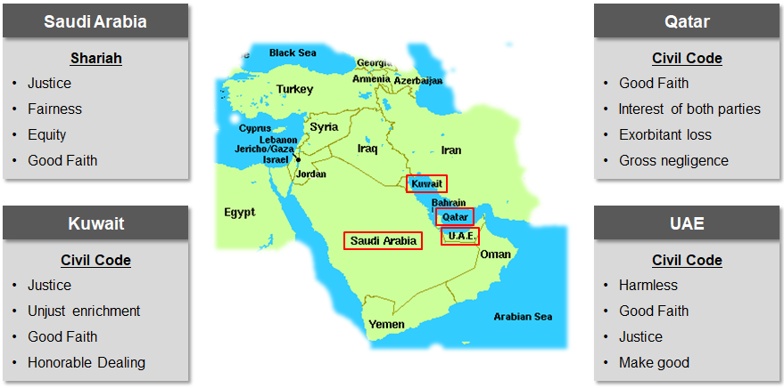
5
예상되는 기술적 쟁점
6) Subcontractor, Vendor 손실의 입증
<상황 : 유형 3>
코로나 사태로 인하여 어느 Subcontractor 장비가 대기하게 되었고 이에 따라 손실이 발생하였다. Subcontractor와 시공자의 계약서는 Force Majeure로 인한 손실은 보상하지 않는다고 명시되어 있어서 Subcontractor는 시공자에게 클레임을 청구하지 않았다. 그러나 시공자의 관리자가 Subcontractor 장비가 대기한 상황을 알고 있었고, 발주자와의 계약서에는 Force Majeure로 인한 손실은 보상한다고 명시되었기 때문에 장비의 대기비용을 계산해서 발주자에게 클레임을 제기하였다.

